Slide 1

安路普阀芯及阀体预加热方案
编制：
审核：
批准：
安路普（北京）汽车技术有限公司
Airlop （Beijing）Automotive Technology Co.,LTD
Version A01

Slide 2

▋▍一.需求概述
每年10月以后，因天气温度降低，且安路普工厂没有必要的防寒措施，故气阀产品在组装过程中频繁出现开裂问题（主要体现在腰托阀体压装钢珠过程，以及分体VDC阀杆压装阀芯过程） 。
为最大限度减少上述问题发生，保证产品质量，拟在安路普车间增加预加热设备，用于气阀产品组装前对相关零件进行预加热。

Slide 3
▋▍二.总体方案
对气阀产品进行组装前预热的作业，拟采用“线边加热”+“工位保温”两级操作。
第一步，在线边布置1台电加热箱，将阀芯、阀体等零件加热到预定温度并保温定时，每次加热一个班次的用量。
第二步，在工位上布置1个保温容器，每次从线边电加热箱取1小时用量的零件放置在工位上的保温容器中随时待作业用。

Slide 4
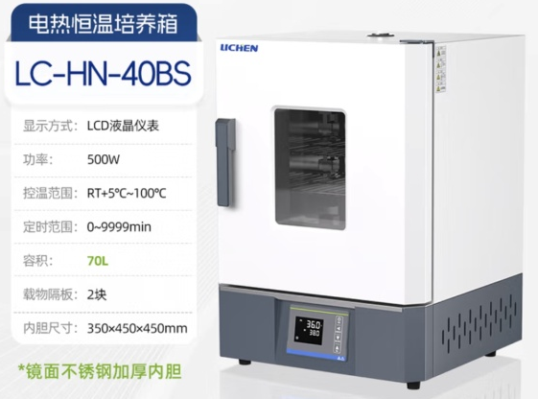
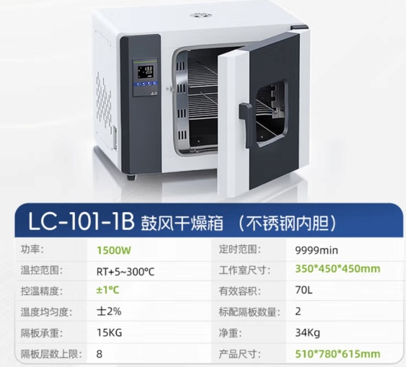
▋▍三.线边加热
经前期选型，线边加热预选LC-HN-40BS及LC-101-1B两种型号作为备选。
两种型号主要区别为： LC-HN-40BS为自然对流， LC-101-1B为风机鼓风。
其余主参数：接电均为220V/50Hz单相电，容量均为70L，详细参数见下表。
产品型号 | LC-HN-40BS | LC-101-1B
电压/频率 | AC220V/50HZ | AC220V/50HZ
功率 | 500W | 1500W
温控范围 | RT+5℃～100℃ | RT+5℃～300℃
定时范围 | 0～9999min | 0～9999min
温度波动 | ±0.5℃ | ±0.1℃
恒温方式 | 自然对流 | 鼓风
容积 | 70L | 70L
内胆尺寸（mm） | 350×450×450 | 350×450×450
产品尺寸（mm） | 485×610×732 | 510×780×615
净重 | 40Kg | 34KG
参考价格 | 约￥1,800 | 约￥2,500

Slide 5

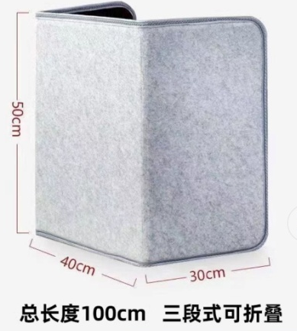
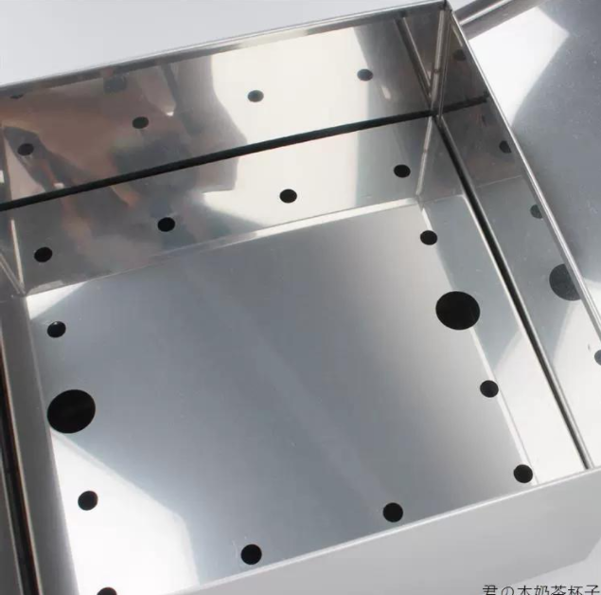
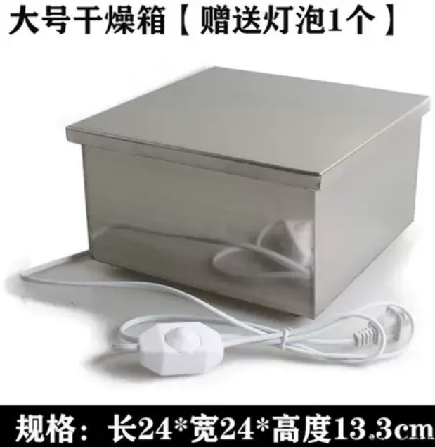
▋▍四.工位保温
经前期选型，目前工位保温有两种备选方案。
方案一：使用三折叠加热毯，将工件三面围住加热保温，价格约￥100。
方案二：使用保温盒，将工件置于盒中加热保温，价格约￥100。
因成本均为较低，均为100元左右，故拟两种方案同步验证效果。

Slide 6



THANK YOU

